Slide 1

Linear Algebra For AI
Nathan Bangwa

Slide 2

Sommaire
Dans cette premiere partie nous verrons:
C’est quoi l’intélligence artificielle.
Les bases de l’algèbre linéaire & Applications
Scalaire (Scalar)
Vecteur (Vector)
Matrice (Matrix)
Tenseur (Tensor)
Encodage

Slide 3
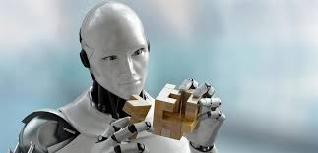
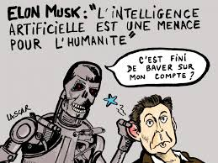

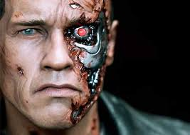
C’est quoi l’IA???
Ce à quoi les gens pensent

Slide 4
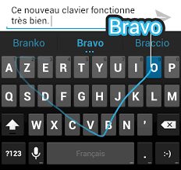
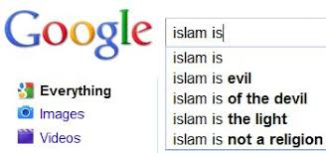

C’est quoi l’IA???
Ce que les gens oublient

Slide 5
C’est quoi l’IA???
L'intelligence artificielle est « l'ensemble des théories et des techniques mises en œuvre en vue de réaliser des machines capables de simuler l'intelligence ». Elle correspond donc à un ensemble de concepts et de technologies plus qu'à une discipline autonome constituée. Wikipédia

Slide 6
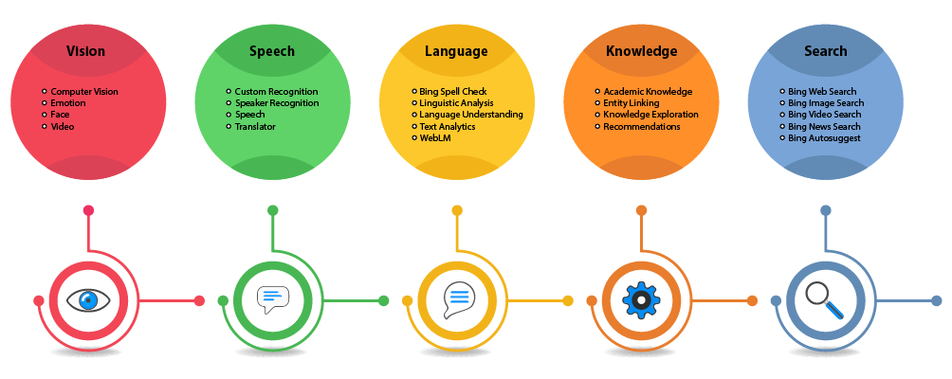
C’est quoi l’IA???

Slide 7

C’est quoi l’IA???
Comment est-ce possible??

Slide 8
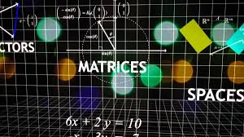

C’est quoi l’IA???

Slide 9
Linear Algebra
L’algèbre linéaire est la branche des mathématiques qui s'intéresse aux espaces vectoriels et aux transformations linéaires, formalisation générale des théories des systèmes d'équations linéaires.
Wikipédia

Slide 10

Linear Algebra : Bases
SCALAR
En algèbre linéaire, les nombres réels qui multiplient les vecteurs dans un espace vectoriel, sont appelés des scalaires. Wikipédia

Slide 11
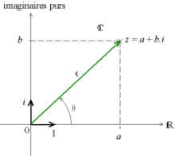
Linear Algebra : Bases
VECTOR
En mathématiques, un vecteur est un objet généralisant plusieurs notions provenant de la géométrie, de l'algèbre, ou de la physique. Rigoureusement axiomatisée, la notion de vecteur est le fondement de la branche des mathématiques appelée algèbre linéaire. Wikipédia
Ensemble de SCALARS

Slide 12
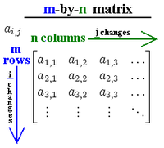
Linear Algebra : Bases
MATRIX
En mathématiques, les matrices sont des tableaux de nombres qui servent à interpréter en termes calculatoires et donc opérationnels les résultats théoriques de l'algèbre linéaire et même de l'algèbre bilinéaire. Toutes les disciplines étudiant des phénomènes linéaires utilisent les matrices. Wikipédia
Ensemble de VECTORS

Slide 13
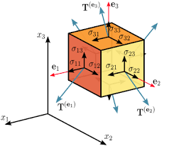
Linear Algebra : Bases
TENSOR
En mathématiques, plus précisément en algèbre multilinéaire et en géométrie différentielle, un tenseur désigne un objet très général, dont la valeur s'exprime dans un espace vectoriel. On peut l'utiliser entre autres pour représenter des applications multilinéaires ou des multivecteurs.Wikipédia

Slide 14
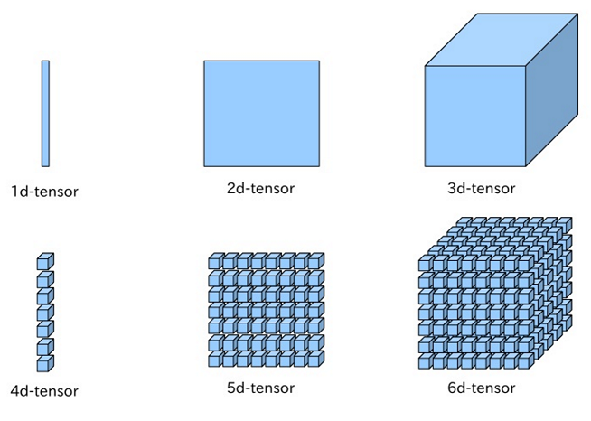
Linear Algebra : Bases
TENSOR

Slide 15

Linear Algebra : Applications
IMAGES
Une image est une représentation visuelle, voire mentale, de quelque chose (objet, être vivant et/ou concept).

Slide 16
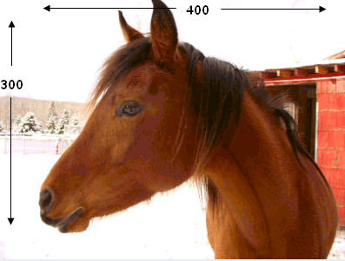
Encodage
IMAGES
« définition » :
le nombre de pixels constituant l'image, c'est-à-dire sa «dimension informatique» (le nombre de colonnes de l'image que multiplie son nombre de lignes).

Slide 17
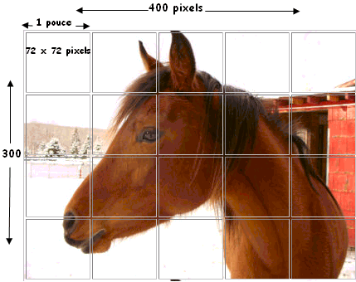
Encodage
IMAGES
« résolution » :
terme souvent confondu avec la "définition", détermine par contre le nombre de points ou pixels par unité de surface, exprimé en points par pouce (PPP, en anglais DPI pour Dots Per Inch); un pouce représentant 2.54 cm.

Slide 18
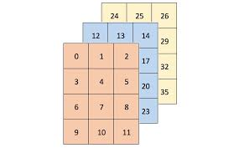
Encodage
IMAGES
Une image peut etre representée comme un Tenseur à 3D. Et chaque dimension est un tenseur à 2D (matrice) representant une couleur primaire.
Chaque pixel est un scalaire variant entre 0 et 255

Slide 19
Encodage

Slide 20




OUTILS

Slide 21
Application

Slide 22
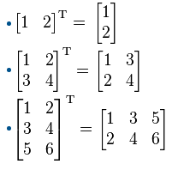
Transpose
MATRIX
Fondamentalement, transposé une matrice revient à echanger ses lignes et ses colonnes.
En d’autres termes, faire pivoter la matrice autour de sa diagonale principale.

Slide 23
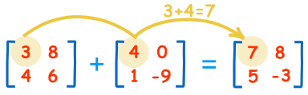
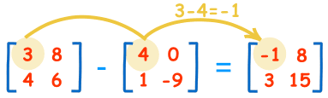
SUM and SUB
L'addition (Soustraction) matricielle est une opération mathématique qui consiste à produire une matrice qui est le résultat de l'addition de deux matrices de même type. Wikipédia

Slide 24
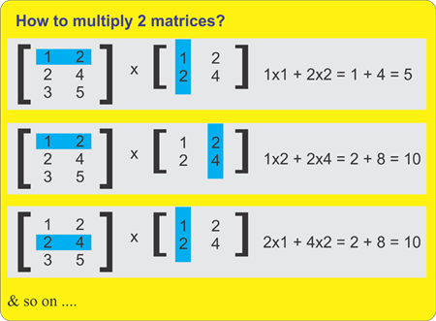
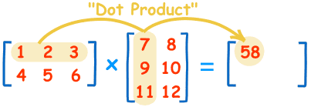
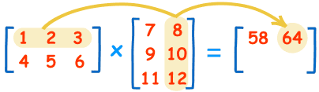
Produit Matricielle

Slide 25
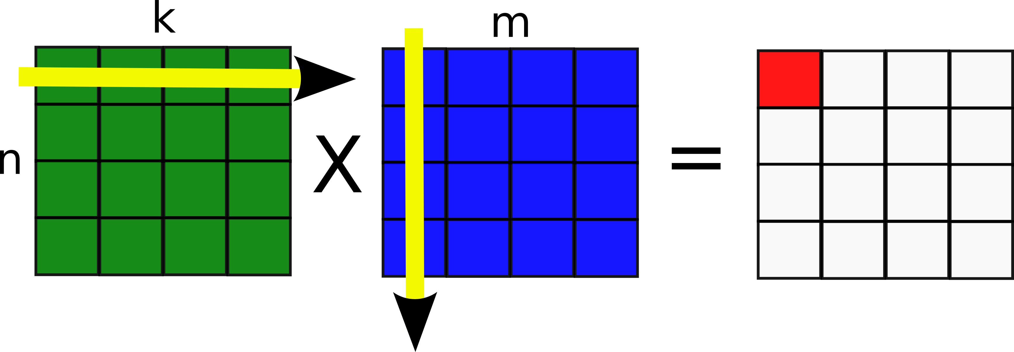
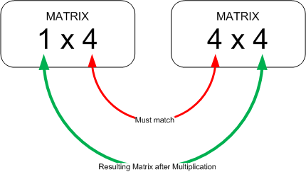
Produit Matricielle
Le produit matriciel désigne la multiplication de matrices, initialement appelé la « composition des tableaux ». Wikipédia
Le produit de deux matrices ne peut se définir que si le nombre de colonnes de la première matrice est le même que le nombre de lignes de la deuxième matrice, c'est-à-dire lorsqu'elles sont de type compatible.

Slide 26


